Slide 1

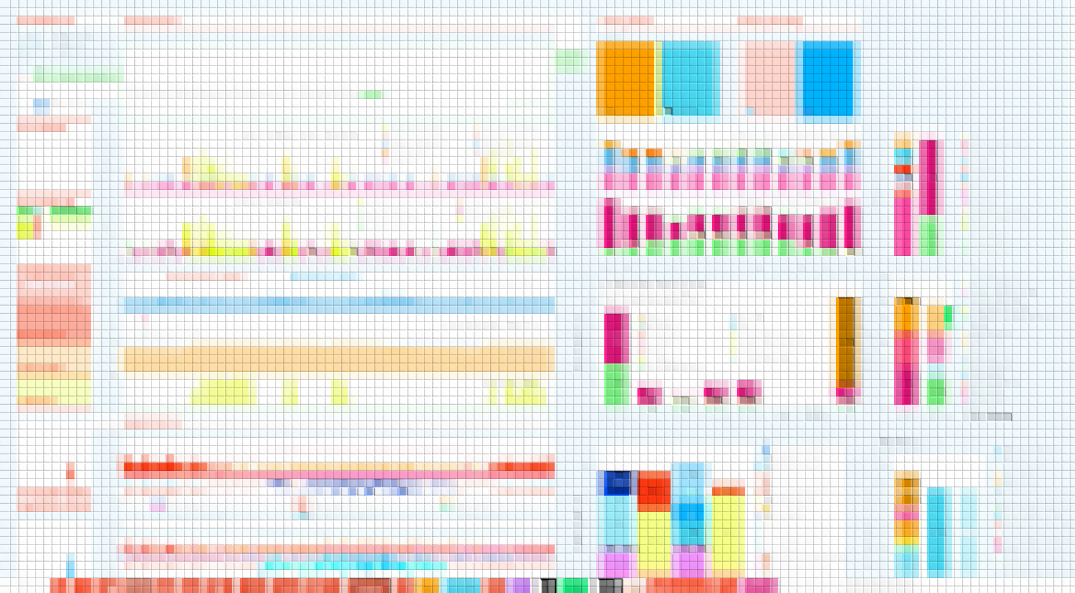
Das Nachweistool für Plus-Energie-Quartiere
Funktionen und Verwendung
Klimaaktiv Standard „Plus-Energie-Quartiere“
Simon Schneider, FH Technikum Wien
Wien, 14.10.2026

Slide 2


klimaaktiv | Die Klimaschutzinitiative der österr. Bundesregierung
Vermittelt das „Gewusst wie“ zum Klimaschutz rund um die Themen Energiesparen, klimafitte Gebäude, erneuerbare Energieträger, umweltfreundliche Mobilität und Klimakommunikation. klimaaktiv trägt so zur Erreichung der Klimaneutralität sowie zur Umsetzung des Nationalen Energie- und Klimaplans in Österreich bei. Programme:
klimaaktiv Gemeinden
klimaaktiv Siedlungen und Quartiere
klimaaktiv mobil
klimaaktiv klimaneutrale Plus-Energie-Quartiere
klimaaktiv Klimadialog
klimaaktiv Heizwerke und Wärmenetze
klimaaktiv erneuerbare Energiewende
klimaaktiv Haushalte
klimaaktiv Gebäude
klimaaktiv Betriebe

Slide 3

Das Tool im Überblick
Diese Blase zeigt zusätzliche Infos über das Tool in der Praxis
Ziel und Zweck: Abbildung von Quartieren zur Nachweisführung
Funktionen: Stündliches Energiemodell für Gebäude-Betrieb, MIV und Ökobilanz
Bezug und Verwendung: Frei verfügbar unter: https://github.com/simonschaluppe/peexcel
Benötigte Daten, Verfügbare Schnittstellen: Energieausweis und Eco2Soft LCA
Klimaaktiv Nachweistool Plus-Energie-Quartiere

Slide 4
Ziele des Nachweistools
🎯Bewertung der PEQ-Definition im Einklang mit 100% erneuerbarer Energie und Klimaneutralität 2040
⏱️Transiente Simulation aller Energieflüsse inklusive E-Mobilität
⌛Betrachtungszeitraum 2025-2075 mit jährlichen sektoralen Dekarbonisierungspfaden
🔋⚡Einbeziehung energieflexibler Regelschemata und DSM zur Erhöhung der Nutzung volatiler RES und zur Verbesserung der Bilanz-Bewertung
🔋 🔥Einbeziehung des thermischen Gebäudespeicherpotenzials zur Erhöhung der Nutzung volatiler RES und zur Verbesserung der Bilanz-Bewertung
👷Praktische Verwendbarkeit, Verfügbarkeit und Transparenz
Klimaneutrales
Plus-Energie-Quartier
Plus-Energie-Quartier
Plus-Energie-Quartier
Mit Mobilität
Gebäude-Betrieb
und -Nutzung
Lokale
Erneuer-bare
Energie-Quelle
Gebäude-Betrieb
und -Nutzung
Lokale
Erneuer-bare
Energie-Quelle
Gebäude-Betrieb
und -Nutzung
Lokale
Erneuer-bare
Energie-Quelle
MIV
Graue Energie Errichtung
EMIM
THG-Budget und Kontext-Faktoren
Kontextfaktor Bauliche Dichte, Sanierung & Mobilität
Kontextfaktor Bauliche Dichte und Sanierung
🛠️🏗️ Praktische Anwendbarkeit und Erreichbarkeit
🏙️Klar definierte Systemgrenzen
⏲️Hohe Zeitliche Auflösung
(stündlich 2025−2050)
Zielwerte wissenschaftlich fundiert mit Pariser Klimazielen verknüpft
🎯
Klimaaktiv Nachweistool Plus-Energie-Quartiere

Slide 5
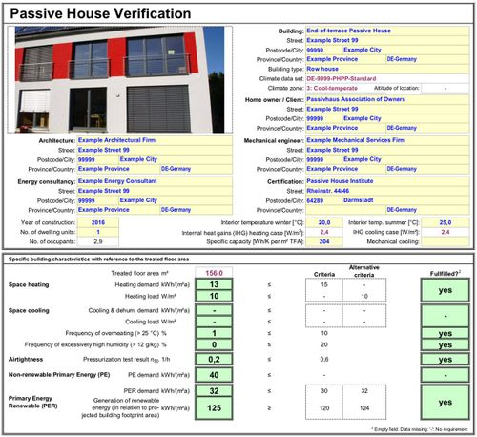
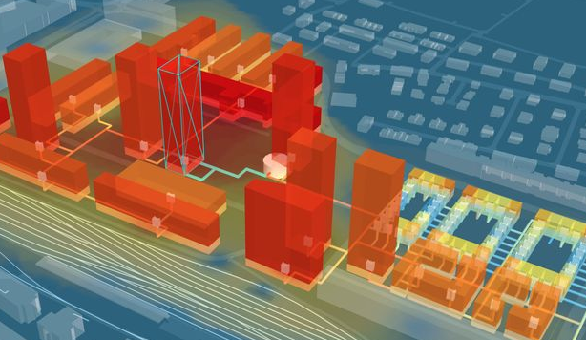
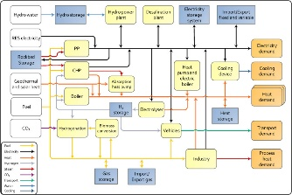
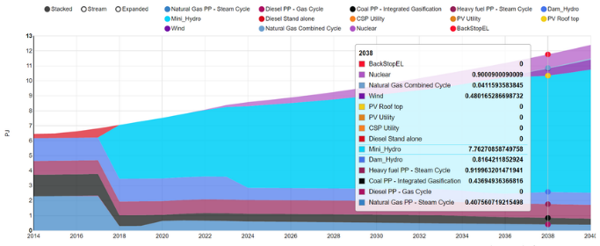
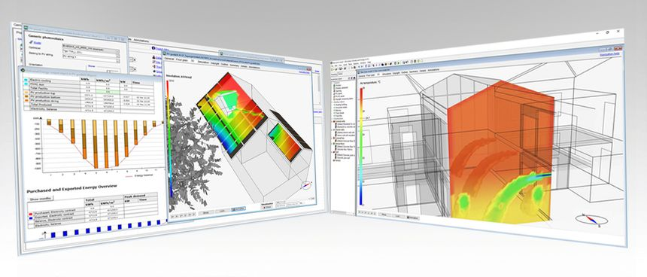
Energiemodelle von
Gebäuden und Quartiere
Verwendbarkeit und Handhabung
Stationäre Methoden (Energieausweis)
Spannungsfeld Genauigkeit – Umfang – Handhabbarkeit
DEMs (e.g.CEA)
Umfang (Betrieb, Mobilität, Ökobilanz, etc.)
Genauigkeit und Detailgrad
Aggregated Frameworks
(e.g. INSEL, EnergyPlan)
BEMs
(e.g.TRNSYS, IDA-ICE, E+)
Klimaaktiv Nachweistool Plus-Energie-Quartiere
Notes:
Figure 1 District energy models (DEMs) trade-off between accessibility & simplicity of modeling, accuracy, resolution and speed of simulation results, and coverage of energy services (from HVAC, DHW, plug-loads, mobility to embodied energy)
Positive Energy Districts (PED) represent large and complex systems, whosetheir implementation requires integrated planning in a holistic manner across multiple disciplines and domains (“Ten questions concerning positive energy districts | Elsevier Enhanced Reader,” n.d.). City planners believe that addressing PED implementation challenges in the early conceptual phase through a broad stakeholder commitment approach can help prevent many problems by incorporating these intentions into the master planning directives (Nielsen et al., 2019).
However, it is apparent that for a PED definition focusing on a holistic and integrated energy assessment, including building operation and use, mobility and embodied energy, current dynamic models are unfeasible to deploy in early planning phases (Hedman et al., 2021).
The lack of early integration of energy planning in the district development is mostly due to the lack of data to feed more intricate energy simulation frameworks (Koutra et al., 2018): Even if sufficient data is available and modelling possible, using district simulation models is typically too resource-intensive to deploy early, as the planning will inevitably change in the process, rendering detailed simulation results invalid. On the other hand, simpler decision support systems (DSS) employing stationary methods can lack resolution of key flexibility features of PEDs or lack coverage of all required energy flows.

Slide 6
The journey so far:
2018: Lehre
„PVWindkraft“-Excel as Simple Teaching tool for flexible integration of RES into district storages (TABS, batteries, Evs)
2019: Forschung
Scenario assessment of 6 Viennese demonstration sites
2019-24: Weiter-Entwicklung
2024: klimaaktiv Theorie
klimaaktiv Deklarationstool „Klimaneutrale Plusenergiequartiere“
Definition of PED system boundary conditions
Mobility energy model
Scenario batch analysis
2025: klimaaktiv Praxis
Complete re-implementation
Multi-Zone
Multi-Energy-Systems
and the list goes on
Klimaaktiv Nachweistool Plus-Energie-Quartiere

Slide 7

Die Nachweis-Schleife
Analyse
Modellierung
Simulation
2. Simulation
Hohe zeitliche Auflösung (stündlich)
~10s für Jahressimulation auf Laptops
Räumliche Auflösung gering (2 thermische Zonen)
1. Modellierung
Bereitgestellte Default-Werte
Default-Varianten
Defaults typischer Energiesysteme
„Spezifisch statt generisch“
Zellformatierung von Defaultwerten
3. Analyse
Zugänglichkeit der Daten: WYSIWYG
Vorformatierte Visualisierungen, und Berichte
Reduzierte Post-Processing-Schritte
Bereitstellung vielfältiger Analyseoptionen

Slide 8
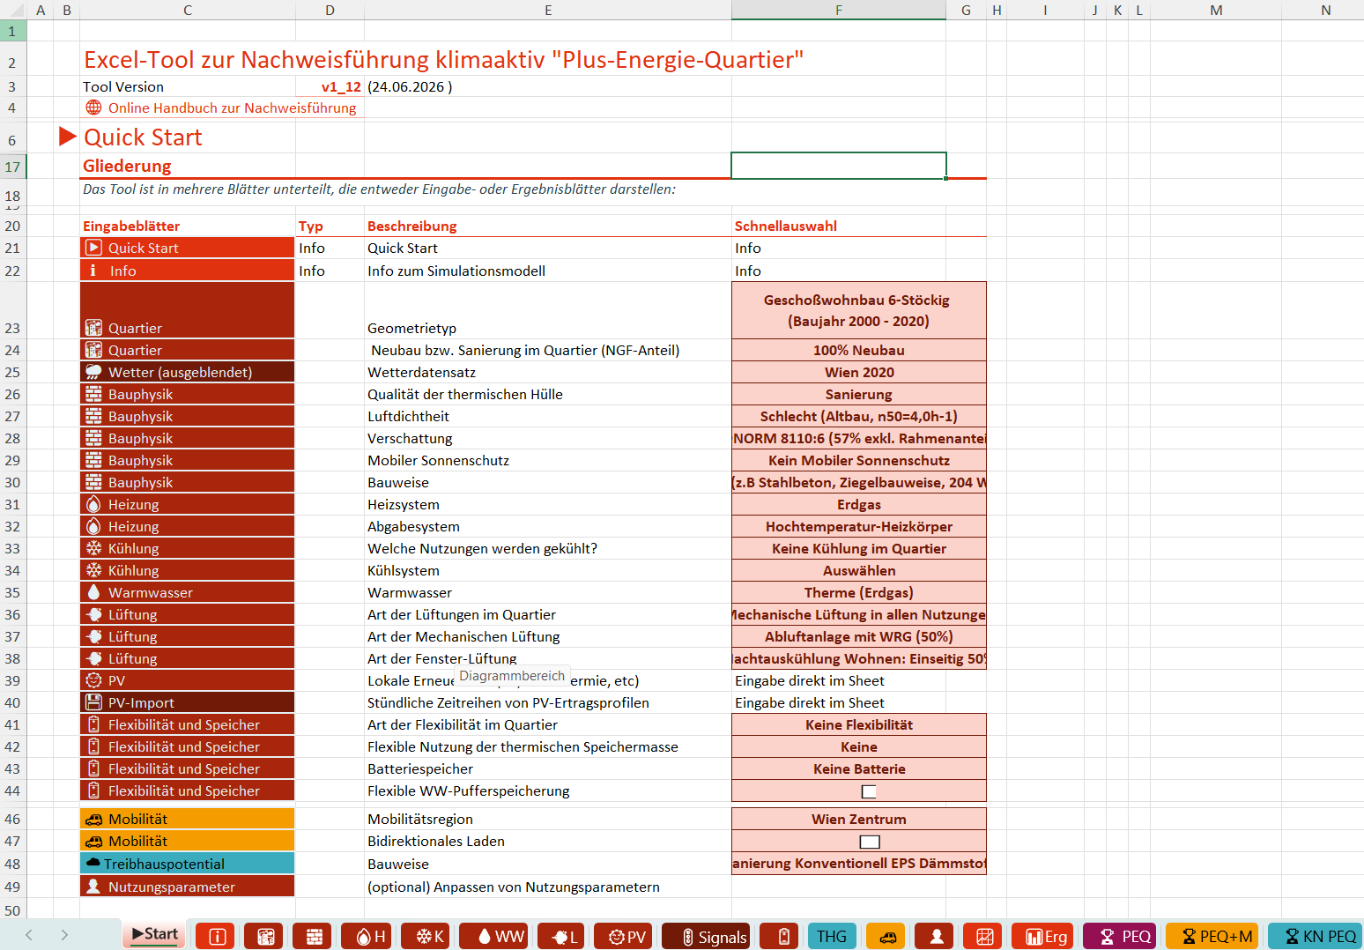
Schnellstart
Schnellauswahlen festlegen
(optional Detaileingaben prüfen/ändern)
Ergebnisse

Slide 9
Energiemodell
Betrieb
Fossile Energieträger
Stromnetz
Fossil fuels
Strom
Electricity
Electricity Grid
Bilanzierung
Balancing
Externe Erneuerbarer Überschuss
(DSM, Wind-Spitzen)
Netzstrom
Grid
Offsite Renewable Excess
(DSM, Wind Peaks)
PV Eigenverbrauch
PV direct use
PV Netzeinspeisung
PV feed-in surplus
Flexibler Netzbezug
Flexible grid use
Batterienutzung
Battery use
Wärme
Heat
PV-Strom
E-Car Batterie
PV production
EV
Batteries
Fossile
Fossil fuels
Elektrische
Batterie
Quelle
Source
Battery
Abwärme
Speicher
Storage
Process heat
HT-System
HVAC System
Warmwasser-
Speicher
Nutzerstrom
Senke
Sink
Gebäudemasse
DHW storage
Plug-loads
Umweltwärme
Building mass
Nutzung
Usage
Ambient heat
Systemgrenze
System Boundary
Umwandlung
Transformation
Klimaaktiv Nachweistool Plus-Energie-Quartiere

Slide 10
Fossil fuels
Electricity
Electricity Grid
Primary and GHG
Conversion
Grid
Offsite Renewable Excess
(DSM, Wind Peaks)
PV direct use
System Boundary
PV feed-in surplus
Flexible grid use
Battery use
Heat
EV
Batteries
Fossil fuels
Onsite renewable
production
BESS
Source
Storage
HVAC System
User demands
Sink
DHW storage
Ambient heat
Building mass
Usage
Transformation

Slide 11
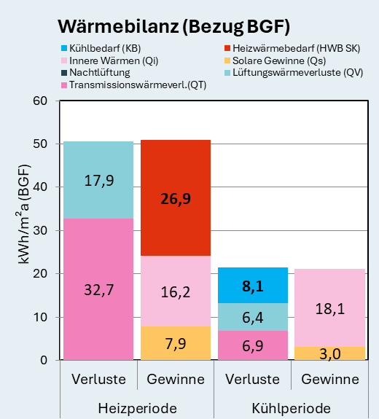
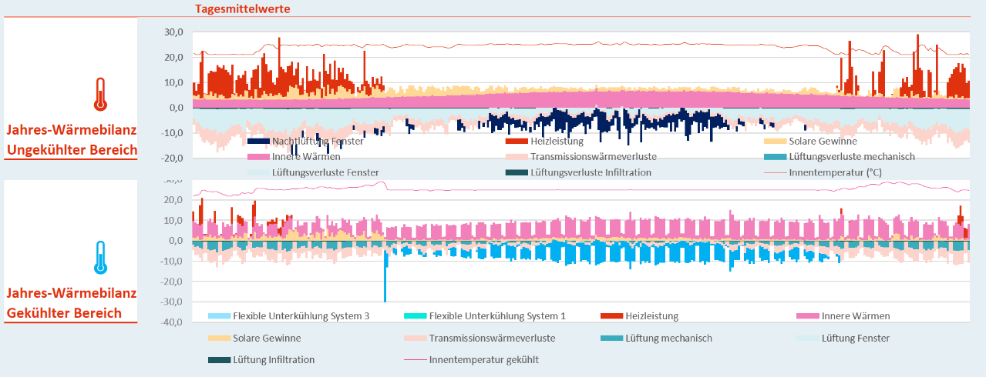








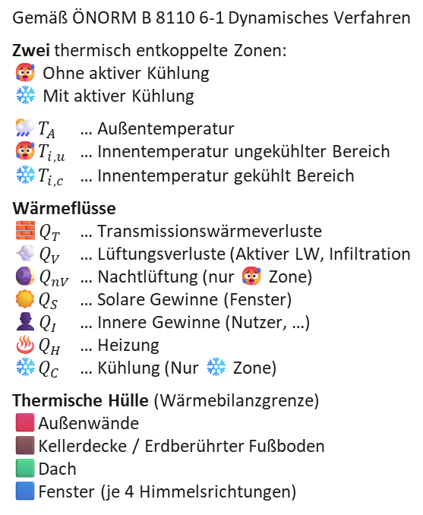

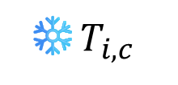





Thermisches Energiemodell
Gemäß ÖNORM B 8110 6-1 Dynamisches Verfahren
Zwei thermisch entkoppelte Zonen:
🥵 Ohne aktiver Kühlung
❄️ Mit aktiver Kühlung
$🌦️T_{A}$ … Außentemperatur
🥵$T_{i,u}$ … Innentemperatur ungekühlter Bereich
❄️$T_{i,c}$ … Innentemperatur gekühlt Bereich
Wärmeflüsse
🧱$Q_{T}$ … Transmissionswärmeverluste
💨$Q_{V}$ … Lüftungsverluste (Aktiver LW, Infiltration
🌒$Q_{nV}$ … Nachtlüftung (nur 🥵 Zone)
☀️$Q_{S}$ … Solare Gewinne (Fenster)
👤$Q_{I}$ … Innere Gewinne (Nutzer, …)
♨️$Q_{H}$ … Heizung
❄️$Q_{C}$ … Kühlung (Nur ❄️ Zone)
Thermische Hülle (Wärmebilanzgrenze)
🟥Außenwände
🟫Kellerdecke / Erdberührter Fußboden
🟩Dach
🟦Fenster (je 4 Himmelsrichtungen)
$$🌦️T_{A}$$
☀️$Q_{s}$
☀️ $Q_{s}$
Kein Wärmeaustausch!
🌒 $Q_{nV}$
🥵 $T_{i, u}$
❄️$T_{i, c}$
💨 $Q_{V}$
💨 $Q_{V}$
🧱 $Q_{T}$
🧱 $Q_{T}$
👤 $Q_{I}$
👤 $Q_{I}$
♨️
♨️
$$Q_{H}$$
❄️
$$Q_{H}$$
$$Q_{C}$$
🥵
❄️

Slide 12
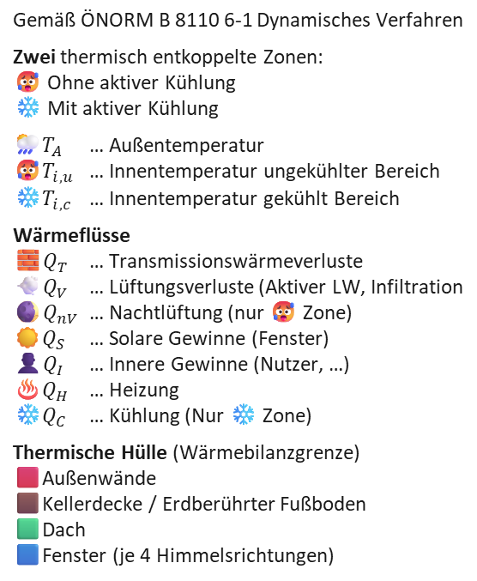
Thermisches Energiemodell
Gemäß ÖNORM B 8110 6-1 Dynamisches Verfahren
Zwei thermisch entkoppelte Zonen:
🥵 Ohne aktiver Kühlung
❄️ Mit aktiver Kühlung
$🌦️T_{A}$ … Außentemperatur
🥵$T_{i,u}$ … Innentemperatur ungekühlter Bereich
❄️$T_{i,c}$ … Innentemperatur gekühlt Bereich
Wärmeflüsse
🧱$Q_{T}$ … Transmissionswärmeverluste
💨$Q_{V}$ … Lüftungsverluste (Aktiver LW, Infiltration
🌒$Q_{nV}$ … Nachtlüftung (nur 🥵 Zone)
☀️$Q_{S}$ … Solare Gewinne (Fenster)
👤$Q_{I}$ … Innere Gewinne (Nutzer, …)
♨️$Q_{H}$ … Heizung
❄️$Q_{C}$ … Kühlung (Nur ❄️ Zone)
Thermische Hülle (Wärmebilanzgrenze)
🟥Außenwände
🟫Kellerdecke / Erdberührter Fußboden
🟩Dach
🟦Fenster (je 4 Himmelsrichtungen)
$$🌦️T_{A}$$
☀️$Q_{s}$
☀️ $Q_{s}$
Kein Wärmeaustausch!
🌒 $Q_{nV}$
🥵 $T_{i, u}$
❄️$T_{i, c}$
💨 $Q_{V}$
💨 $Q_{V}$
🧱 $Q_{T}$
🧱 $Q_{T}$
👤 $Q_{I}$
👤 $Q_{I}$
♨️
♨️
$$Q_{H}$$
❄️
$$Q_{H}$$
$$Q_{C}$$

Slide 13








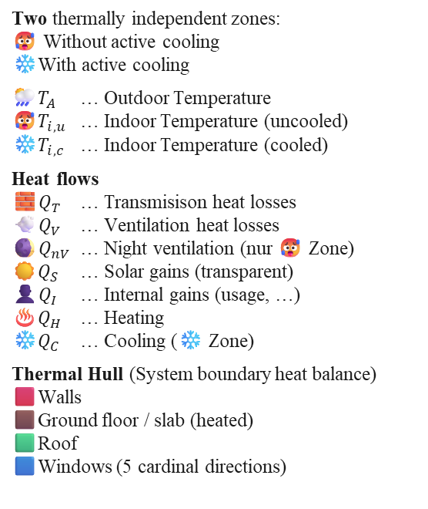

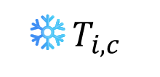





Thermal model
Two thermally independent zones:
🥵 Without active cooling
❄️With active cooling
$🌦️T_{A}$ … Outdoor Temperature
🥵$T_{i,u}$ … Indoor Temperature (uncooled)
❄️$T_{i,c}$ … Indoor Temperature (cooled)
Heat flows
🧱$Q_{T}$ … Transmisison heat losses
💨$Q_{V}$ … Ventilation heat losses
🌒$Q_{nV}$ … Night ventilation (nur 🥵 Zone)
☀️$Q_{S}$ … Solar gains (transparent)
👤$Q_{I}$ … Internal gains (usage, …)
♨️$Q_{H}$ … Heating
❄️$Q_{C}$ … Cooling (❄️ Zone)
Thermal Hull (System boundary heat balance)
🟥Walls
🟫Ground floor / slab (heated)
🟩Roof
🟦Windows (5 cardinal directions)
🥵Thermal zone without active cooling
❄️ Thermal zone with active cooling
$$🌦️T_{A}$$
☀️$Q_{s}$
☀️ $Q_{s}$
No heat transfer
🌒 $Q_{nV}$
🥵 $T_{i, u}$
❄️$T_{i, c}$
💨 $Q_{V}$
💨 $Q_{V}$
🧱 $Q_{T}$
🧱 $Q_{T}$
👤 $Q_{I}$
👤 $Q_{I}$
♨️
♨️
$$Q_{H}$$
❄️
$$Q_{H}$$
$$Q_{C}$$

Slide 14
Bauteil-Typen – Component Types
Außenwand | External wall
Fenster | Window
Dach | Roof
Erdb. Fußboden / Bodenplatte beheizt | Ground floor / slab-on-ground (heated)
Geschoßdecken | Intermediate floors / floor slabs
Terrasse | Terrace
Kellerdecke | Basement ceiling
Außendecke gg. Außenluft | Ceiling exposed to outdoor air
Erdb. Wand beheizt | Earth-contact wall (heated)
Innenwand tragend | Load-bearing internal wall
Innenwand nicht tragend | Non-load-bearing internal wall
Oberste Geschoßdecke | Top floor ceiling
Erdb. Wand unbeheizt | Earth-contact wall (unheated)
Erdb. Fußboden unbeheizt | Ground floor (unheated)
Stützen | Columns
Innenwand unbeheizt | Internal wall adjacent to unheated space
Zwischendecke / Keller / TG unbeh. | Unheated Ceiling / basement / underground garage
Balkone / Loggien | Balconies / loggias
Fensterrahmen | Window frame
Fensterglas | Window glazing
Thermische Hülle

Slide 15
Bauteil-Typen – Component Types
Außenwand | External wall
Fenster | Window
Dach | Roof
Erdb. Fußboden / Bodenplatte beheizt | Ground floor / slab-on-ground (heated)
Geschoßdecken | Intermediate floors / floor slabs
Terrasse | Terrace
Kellerdecke | Basement ceiling
Außendecke gg. Außenluft | Ceiling exposed to outdoor air
Erdb. Wand beheizt | Earth-contact wall (heated)
Innenwand tragend | Load-bearing internal wall
Innenwand nicht tragend | Non-load-bearing internal wall
Oberste Geschoßdecke | Top floor ceiling
Erdb. Wand unbeheizt | Earth-contact wall (unheated)
Erdb. Fußboden unbeheizt | Ground floor (unheated)
Stützen | Columns
Innenwand unbeheizt | Internal wall adjacent to unheated space
Zwischendecke / Keller / TG unbeh. | Unheated Ceiling / basement / underground garage
Balkone / Loggien | Balconies / loggias
Fensterrahmen | Window frame
Fensterglas | Window glazing

Slide 16
Stromflüsse: Flexibilität & Bedarfsdeckung
PV Überschuss
Export
Bilanzierung Balancing
Systemgrenze
System Boundary
Import
Export
PV Excess
Export
Bedarf
Demand
Nutzerstrom
Plug-loads
HT Minimum
Electric Vehicle
Minimum Charge
HVAC & DHW
Maximum
Electric Vehicle
Maximum Charge
Elektrische Batterie
Deckungs-Reihenfolge
Dispatch order
HVAC & DHW
Minimum
Battery
Deckung
Supply
Lokaler PV-Strom
Local PV production
Elektrische Batterie
Battery
Externe Erneuerbarer Überschuss
(DSM, Wind-Spitzen)
Offsite Renewable Excess
(DSM, Wind Peaks)
E-Car Maximum
Ladezustand
Electric Vehicle
Maximum Charge
Stromnetz
Mindestbedärfe gedeckt
Electricity Grid
Minimum demands met

Slide 17
Balancing
System Boundary
Import
Export
PV Excess
Export
Demand
Plug-loads
HVAC & DHW
Minimum demand
Electric Vehicle
Minimum Charge
Dispatch order
HVAC & DHW
Maximum
Electric Vehicle
Maximum Charge
Battery
Supply
Local PV production
Battery
Offsite Renewable Excess
(DSM, Wind Peaks)
Electric Vehicle
Maximum Charge
Electricity Grid
Minimum demands met

Slide 18
🚗Mobilität: Standort und EV Anteil sind kritisch
Verantwortung ⚖️ Einflussmöglichkeiten:
🚉Öffentlicher Verkehr wird nicht berücksichtigt
🚗Motorisierter Individualverkehr dominiert Emissionsbilanz
🔧Mittelbare Einflussnahme durch bauliche Maßnahmen:
🛣️Standort
🅿️Stellplätze
🚲Alternativen (Infrastruktur, Sharing Angebote)
🔌EV-Anschlüsse und Leer-Verrohrungen
🔋Mehr und flexiblere Nutzung Erneuerbarer Energie
Energieversorgung
Plus-Energie-Quartier
Mit Mobilität
Klimaaktiv Nachweistool Plus-Energie-Quartiere

Slide 19
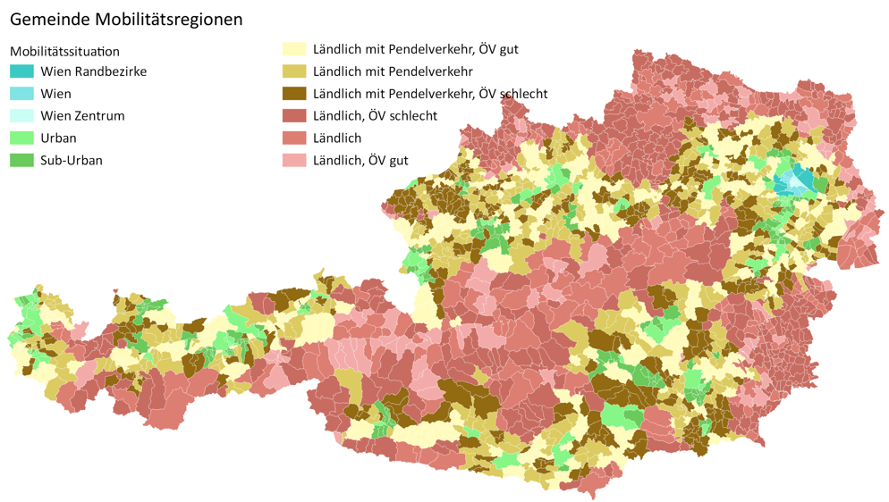
Mobilität: Inkludiert und budgetiert
Bilanzierung des durch das Quartier verursachten MIVs
Abhängig vom Standort
Ausgleich: Nationales Budget, gleichverteilt
pro Person
Mobilitäts-Maßnahmen verbessern
Quartiersbilanz
  Datenbasis Österreich Unterwegs 2014
Klimaaktiv Nachweistool Plus-Energie-Quartiere

Slide 20
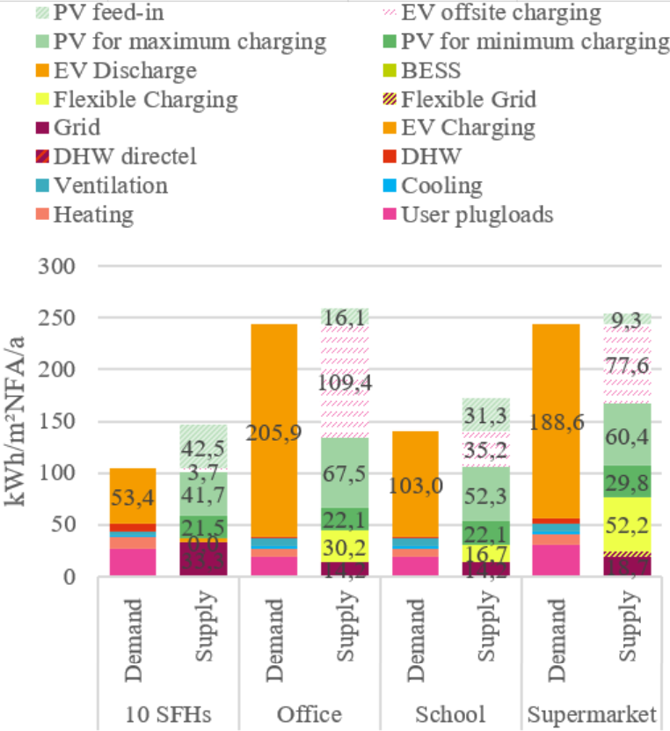
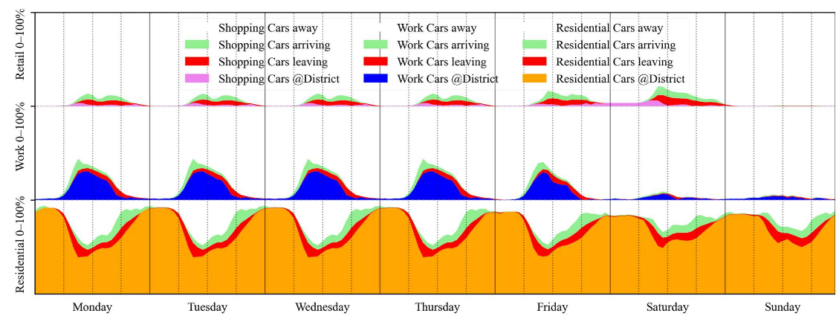
🚗Mobilitäts-Bilanz x2
Bilanz
Simulation:
Reale Ladung
BiDirektionales Ladepotential bei 100% EV Anteil
Budget
Zielverkehr
Anderer Verkehr
Gemäß Definition wird in PEQ+M und knPEQ nur der motorisierte Individualverkehr (MIV) berücksichtigt, allerdings muss dabei unterschieden werden:
Reale Potential-Nutzung: Zur Abbildung der real flexibilisierbaren Lastflüsse werden Alle im Quartier verkehrenden ⚡E-Autos und Ihre gesamte Ladung (Ziel- und Quellverkehr) innerhalb und außerhalb des Quartiers modelliert
  Das Quartier kann damit „fremdes“ Verkehrsaufkommen mitdecken, und so grünen Strom exportieren (z.B. Supermärte und Büros als eTankstellen)
  Bi-Direktionales Laden erhöht Speicherkapazität
Verursacher-Verantwortung: Hier wird jahresbilanziell der 🎯Zielverkehr zum Quartier, sowohl ⚡elektrisch als auch 🛢fossil als Bedarf berücksichtigt. Der Quellverkehr ist der Zielverkehr des anderen Quartiers.
  Hier wird die nationale Gutschrift für erneuerbare Deckung des MIV berücksichtigt
Wohnen
Arbeit
Bildung
Handel
Standzeiten im Quartier im Wochenverlauf
Bei Büro und Handel fallen Stehzeiten und PV Ertrag zusammen: PV Eigenverbrauch bis zu x3 des Gebäudebedarf
Klimaaktiv Nachweistool Plus-Energie-Quartiere

Slide 21
Mobilität
🙍Statistische
NF-Belegung (m²/PAX)
🧭 KFZ JPkm je nach Standort
🎯
Zielverkehrs-Anteil
🔋E-Car Verbrauch kWh/km
☁️Konversionsfaktoren Primär-Energie und THG
📐Flächen je Nutzung
StatPAX
Statistische JPKM MIV Fahrer
Bedarf: Zielverkehr Statistisch JPkm als Fahrer
EE-Energiebedarf Fossil
PE-Bedarf Fossil
EE-Energiebedarf Elektrisch
PE-Bedarf Elektrisch
🔌KFZ-Anteil E-Cars (Defaultwert 70%)
Physische Bilanz
Bedarf
Deckung
Jährlicher Ladebedarf pro Auto / Nutzung
Mobilitäts-bedarf: Jährliche E-Car Verkehrs-leistung Ziel UND Quell-verkehr
Verkehr, Ziel abseits des Quartiers
E-Car Ladung außerhalb d. Q.
E-Cars
🅿️KFZ / 100 m² Nutzung
E-Cars Wohnen
Netz-Ladung im Quartier
E-Cars Arbeit
E-Cars Handel u.A.
Verluste Be-/Entladung
Zielverkehr Quartier
PV-Deckung im Quartier
Energiebedarf als Speicher
E-Car Entladung zur Quartiersnutzung (V2B)
Flexible DSM Deckung im Quartier (Netz)
Mobilitätsbudget
Klimaaktiv Nachweistool Plus-Energie-Quartiere
Bewertungsbilanz

Slide 22
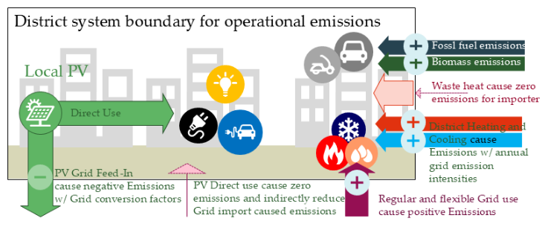
Energieflexibilität
Integraler Bestandteil der Bewertung:
Stündliches Modell zur dynamischen Bewertung der eingesetzten Energieträger
Flexibler Strombezug senkt
PE-Bezug und THG-Ausstoß
Systemgrenze Quartier: Dynamische Bewertung der Energieträger
Importe (Winter)
Exporte (Sommer)
Importe
PE- und THG
Konversionsfaktoren
Netzstrom
Netzsubstitution
Flexible Netznutzung (niedrigere Faktoren)
Fernwärme (Jährlich)
Abwärme (Jährlich)

Slide 23
Treibhausgas-Bilanz
THG-Absenkpfade bis 2050
Ziel: Vereinbarkeit mit den Klimazielen 2040/2050 durch vollständige Bilanzierung aller klimawirksamen Emissionen eines Quartiers ü.d. Lebenszyklus
Inkludiert: Errichtung, Betrieb und Instandsetzung bis 2050
Nicht inkludiert: Graue Energie von Erneuerbare Erzeugungsanlagen
Budget (2025-2075): 320 kg_{CO₂eq}/m²_{BGF}
Schneider, Simon, Thomas Zelger, Raphael Drexel, Manfred Schindler, Paul Krainer, und José Baptista. „Declaration-Ready Climate-Neutral PEDs: Budget-Based, Hourly LCA Including Mobility and Flexibility“. Designs 9, Nr. 6 (2025): 123. https://doi.org/10.3390/designs9060123.

Slide 24
THG-Bilanzierung im Detail
Kumulative Emissionen
2025 Errichtung 2025 2030 2040 2050 2075
B6 B8
🔌⚡🚗
Emissionen
Emissions
Betrieb
Netzstrom
Einspeisung/flex
Fernwärme
Gas
Biomasse
MIV Fossil
Emissionen
Errichtung,
Instandsetzung
Abbruch
THG-Einsparung
THG-Einsparung
Systemische THG-Absenkpfade bis 2050
Ab 2050 Dekarbonisierte Systeme
LZ-Bilanz bis 2050
⚖⚡☁Stündliche Konversionsfaktoren
Emission Savings
Emissions
⚖☁ jährlicher Dekarbonisierungspfad
Annahme: nach 2050: sind Systeme dekarbonisiert
🏗️🏠
🧱🪵
🌾 100 % des biogenen Kohlenstoffgehalts als CO₂-Speicher
🌳 55 % des biogenen CO₂-Gehalts (25 % Kalamitätenholz + 30 % zusätzlicher Biomasseaufbau)​
🌲🪓 nachweislich Kalamitätenholz 100 % des biogenen CO2-Speichers berücksichtigt.
🛠️🏚️
🧱🪵
Emissionen
CCS
B2−5
(nur vor <2050)
CCS
Emissionen
A1−3

Slide 25

Tool-Bezug
Das Nachweistool wird laufend weiterentwickelt. Die aktuelle Version kann unter diesem Link heruntergeladen werden:
🧰 Excel Tool (⚠ benötigt Office 365)
👩‍🎓📖 Handbuch zur Nachweisführung (Tool-Verwendung)
📚🔭 Leitfaden PEQ Definition und Operationalisierung (Methodik)
Bezug und Verwendung: Frei verfügbar unter: https://github.com/simonschaluppe/peexcel

Slide 26
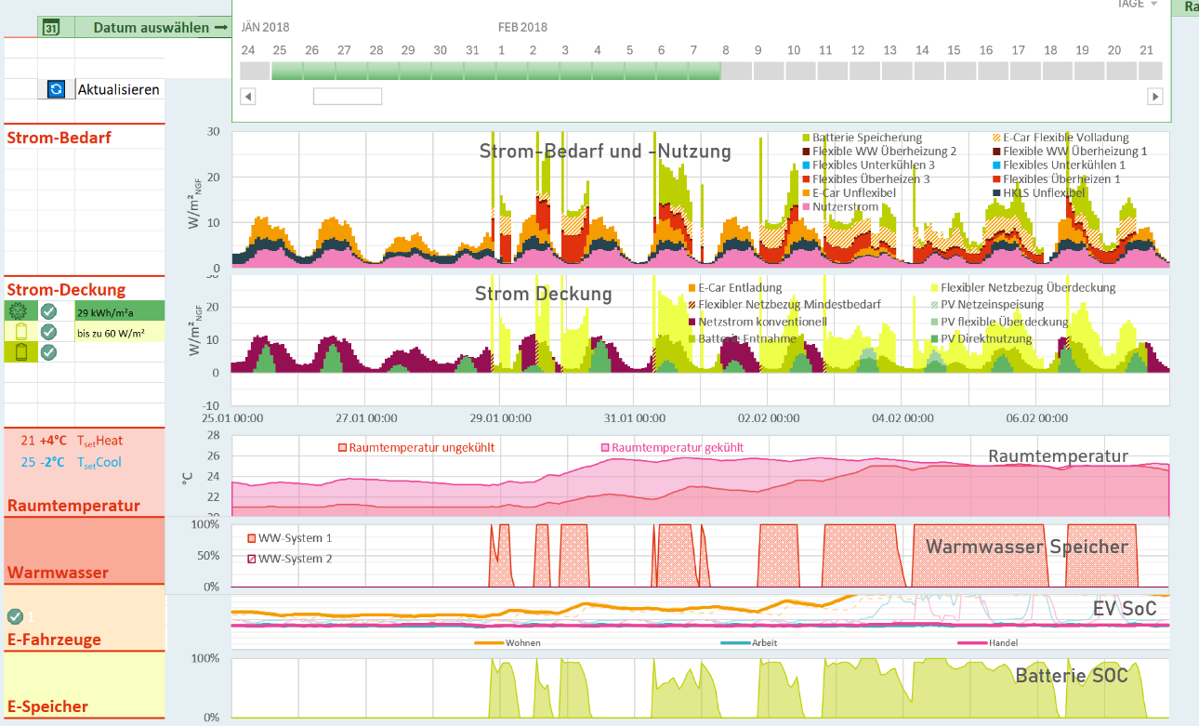
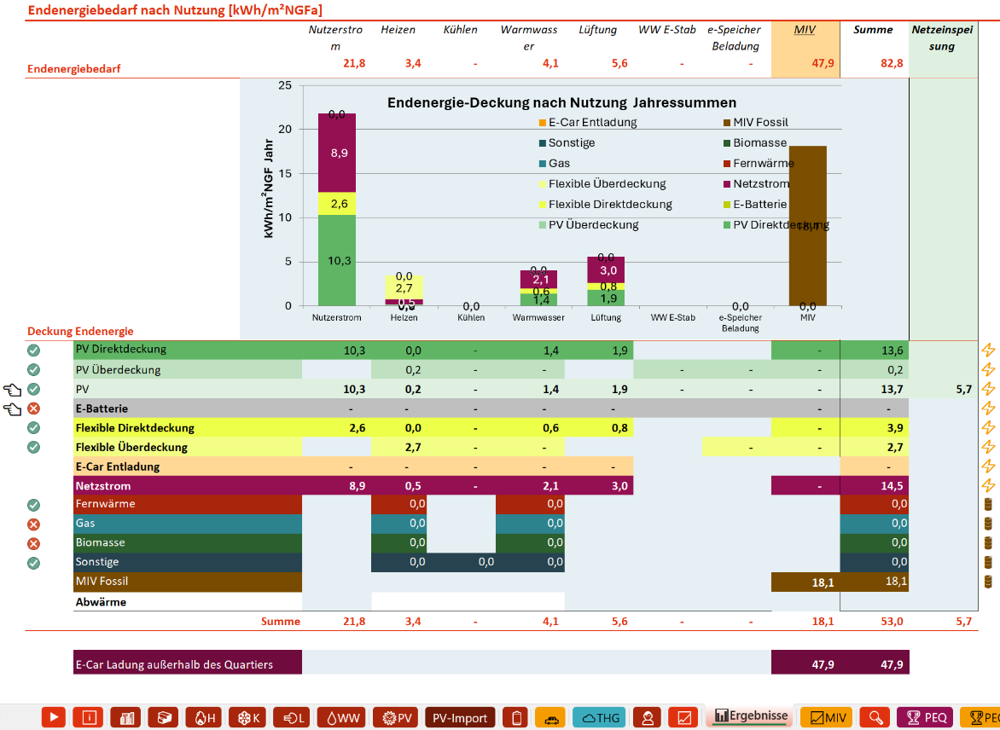
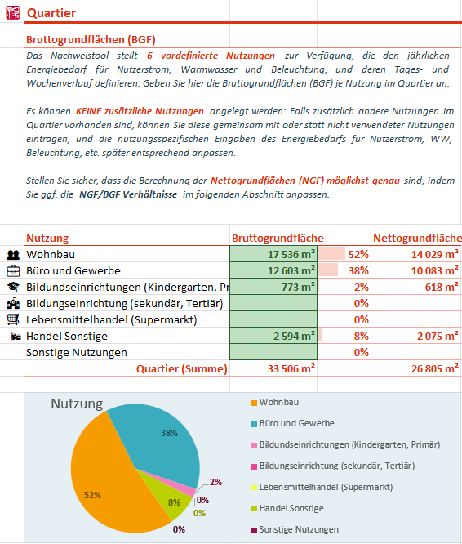






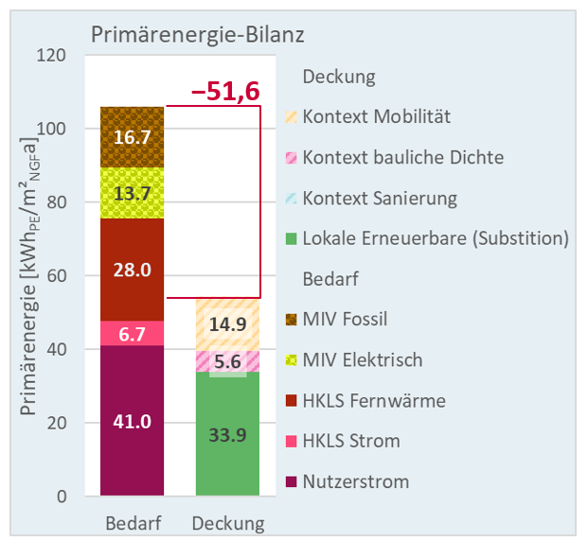




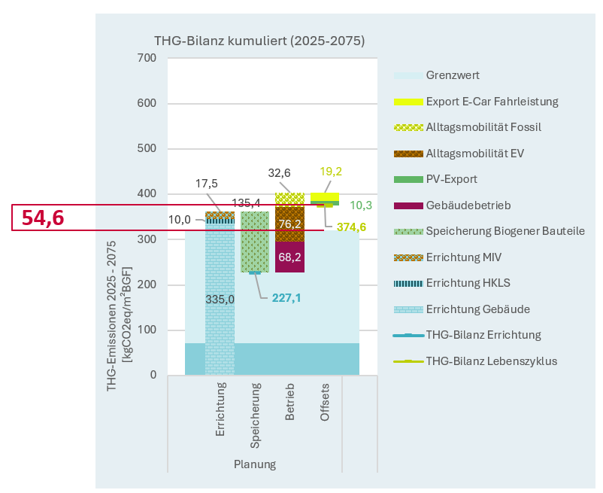




Tool Überblick Blätter und Funktionen
Eingabeblätter
Ausgabe
▶️ - Überblick
🏙️ - Quartier
🌦️ - Wetter
🧱 - Bauphysik
🔥 H - Heizung
❄️K - Kühlung
💨L - Lüftung
💧WW
🌞PV
Pvimport
🔋 - Speicher
🚗 Mobilität
☁ Treibhauspotential
🏆 PEQ Deklaration
🏆 PEQ+M
🏆 KN PEQ
Ergebnisse: Blatt „OUT“ ~300 Ergebnisse je Variante / Szenario
Simulation (8760h) Blatt „SIM2“ 330 Zeitreihen 2-Zonen Modell
Alle Zellen mit Eingabefeldern sind grün formatiert
Defaultwerte
Input/Varianten Speicher Blatt „IN“ ~800 Variablen je Variante
💾Speichern / Laden
💾Projekt-Export.xlsx <1MB pro Projekt

Slide 27
Input domains
Outputs
▶️ – Overview
🏙️ – District
🌦️ – Weather
🧱 – Building physics
🔥 – Heating
❄️ – Cooling
💨 – Ventilation
💧 – Domestic Hot Water
🌞 – PV
PVIimport
🔋 – Flexibility and Storage
🚗 – Mobility
☁ – Global Warming Potential
🏆 PED Declaration
🏆 PED+M
🏆 CN PED
Results Per District Scenario
Annual hourly Simulation (8760h) Calc.Speed: 10-20 sec.
Defaults and Presets
District Scenarios
💾Save / Load
💾Project Export.xlsx <1MB per Project

Slide 28
Tool overview
Eingabeblätter
Ausgabe
▶️ - Überblick
🏙️ - Quartier
🌦️ - Wetter
🧱 - Bauphysik
🔥 H - Heizung
❄️K - Kühlung
💨L - Lüftung
💧WW
🌞PV
Pvimport
🔋 - Speicher
🚗 Mobilität
☁ Treibhauspotential
🏆 PEQ Deklaration
🏆 PEQ+M
🏆 KN PEQ
Ergebnisse: Blatt „OUT“ ~300 Ergebnisse je Variante / Szenario
Simulation (8760h) Blatt „SIM2“ 330 Zeitreihen 2-Zonen Modell
Alle Zellen mit Eingabefeldern sind grün formatiert
Defaultwerte
Input/Varianten Speicher Blatt „IN“ ~800 Variablen je Variante
💾Speichern / Laden
💾Projekt-Export.xlsx <1MB pro Projekt

Slide 29
📊 Benutzerdefiniertes Excel-Ribbon
Eingabe Navigation & Bedienung
📂 Laden
💾 Speichern
Analyse und Ergebnisse
Deklarations-nachweise
Implementierungs-Details
📂 Laden von Varianten und Eingaben
Schaltfläche „Laden“ (in der Gruppe Varianten):
  Erlaubt das einfache Umschalten zwischen verschiedenen Eingabekonfigurationen oder Szenarien.
  Keine manuelle Auswahl im Tabellenblatt erforderlich – alles direkt im Ribbon.
💾 Speichern & Projektstruktur
Trennung von Projekt und Szenario:
  Projekte enthalten mehrere Szenarien.
  Szenarien können einzeln geladen, gespeichert oder dupliziert werden.
Speicherfunktionen im Ribbon:
  Speichern von Szenarien unter neuem Namen.
  Export-/Importfunktionen (z. B. als separate Datei oder JSON/XML je nach Implementierung).

Slide 30
Quick-Start

Slide 31
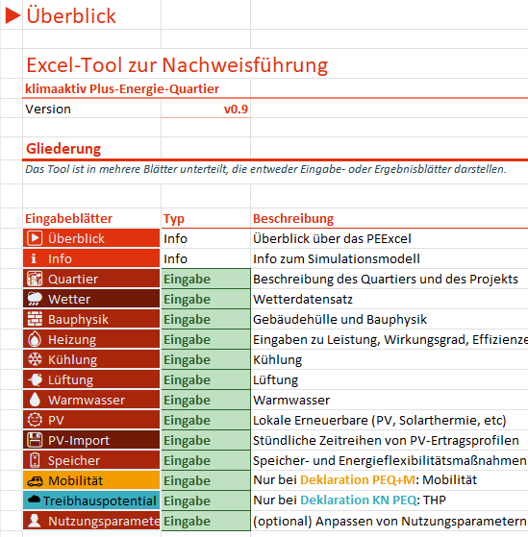
Eingabe
Alle Zellen mit Eingabefeldern sind grün formatiert
Thematisch gruppierte Eingabeblätter
  Insg. ca. 30 Pflichtfelder, 100 optionale
Speichern / Laden von Varianten
Klimaaktiv Nachweistool Plus-Energie-Quartiere

Slide 32
Tool-Schnittstellen
🧊Gebäudehüllflächen: Übertrag aus Energieausweis
☀️PV-Ertrag: Eingabe stündlicher PV-Ertragsprognosen aus externen Simulation möglich
🌦️Wetter: Hinterlegung stündlicher Wetterdaten für Standorte abseits der Landeshauptstädte nötig (z.B. aus Meteonorm - Format „HELIOS-PC“)
☁️Ökobilanz: Passende Systemgrenzen „Aspern Klimafit“ in baubook.at hinterlegt, direkter Import als .csv möglich: https://www.baubook.at/eco2soft/
Klimaaktiv Nachweistool Plus-Energie-Quartiere

Slide 33
Analyse im Dashboard
Dashboard:
  Stündliche Energieflüsse
Klimaaktiv Nachweistool Plus-Energie-Quartiere

Slide 34
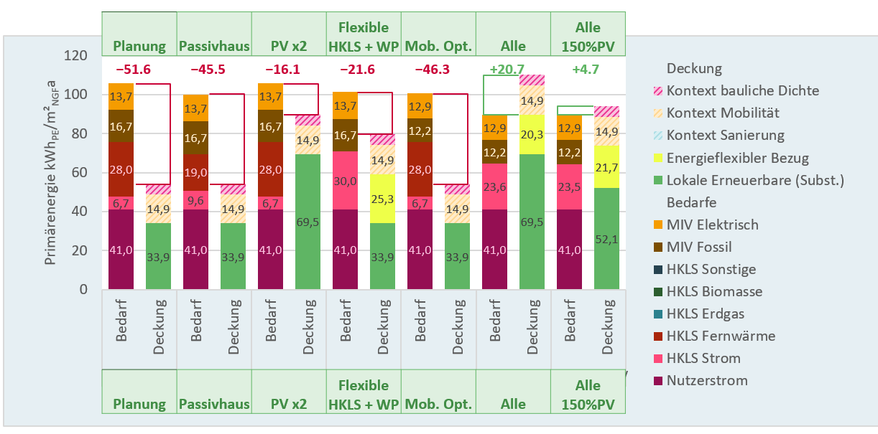
Variantenvergleich
Einfache Bearbeitung von Projektvarianten:
  Anlegen / Definieren
  Speichern / Laden
  Simulieren (Batch)
  Vergleichen

Slide 35

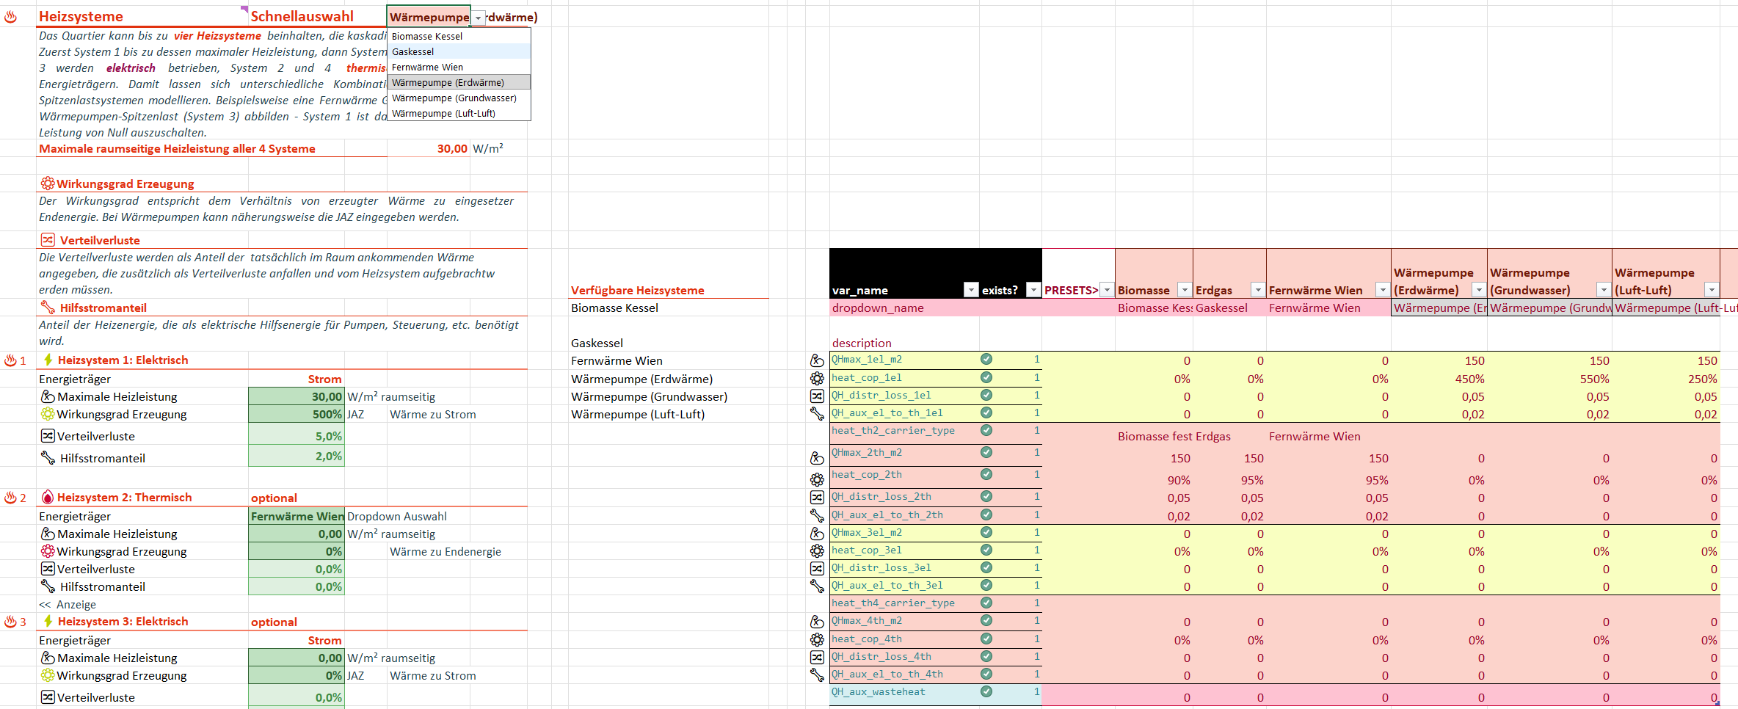
Voreinstellungen: „Presets“
Für die meisten Eingabe-Kategorien existieren speziell formatierte Auswahlfelder:
Damit lassen sich schnell typische Konfigurationen festlegen.
Die „Presets_xx“ Tabellen zeigen
spaltenweise die verfügbaren
Presets und zeilenweise die
angesteuerten Inputvariablen

Slide 36

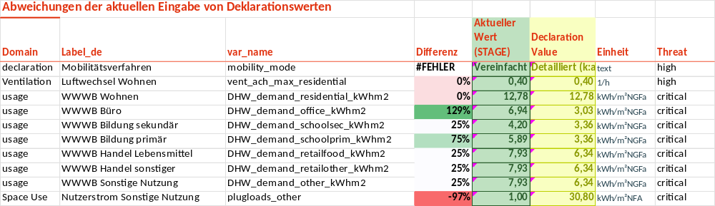
Blatt „AUDIT“: Automatisierte Plausibilitätskontrolle
Zeigt automatisch für die aktuell eingegebene Variante, welche Eingaben von den vordefinierten Deklarationswerten abweichen
Abweichungen müssen keine Fehler darstellen,
müssen aber für eine positive Deklaration im
klimaaktiv Auditbericht aber begründet werden

Slide 37


Kontakt www.klimaaktiv.at/siedlungen
Klimaneutrales
Plus-Energie-Quartier
Plus-Energie-Quartier
Plus-Energie-Quartier
Mit Mobilität
Gebäude-Betrieb
und -Nutzung
Lokale
Erneuer-bare
Energie-Quelle
Gebäude-Betrieb
und -Nutzung
Lokale
Erneuer-bare
Energie-Quelle
Gebäude-Betrieb
und -Nutzung
Lokale
Erneuer-bare
Energie-Quelle
MIV
Graue Energie Errichtung
EMIM
Simon Schneider
FH Technikum Wien GmbH
Simon.schneider@technikum-wien.at
THG-Budget und Kontext-Faktoren
Kontextfaktor Bauliche Dichte, Sanierung & Mobilität
Kontextfaktor Bauliche Dichte und Sanierung
🛠️🏗️ Praktische Anwendbarkeit und Erreichbarkeit
🏙️Klar definierte Systemgrenzen
⏲️Hohe Zeitliche Auflösung
(stündlich 2025−2050)
Zielwerte wissenschaftlich fundiert mit Pariser Klimazielen verknüpft
🎯
Klimaaktiv Nachweistool Plus-Energie-Quartiere

